Slide 1
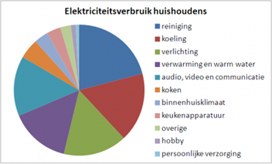
2021_MLO_3_Mijn verbruik - instroomprogramma
Leerdoel
Gegevens van eigen drinkwater- en elektriciteitsverbruik analyseren en interpreteren.
Advies geven voor de verduurzaming van je eigen water- en elektriciteitsverbruik.
Gebruik maken van de juiste een- en grootheden van water, elektriciteit en kosten.
Samenwerken
Dit product maak je alleen.
Lever je product in via Teams
Je wordt een groepje feedback friends geplaatst
Geef feedback op de producten van anderen en ontvang feedback
Beschrijf in je reflectieverslag hoe je het feedback geven ervaren hebt.
Deadline product: 16 maart 2021
Product
Je maakt een onderzoeksverslag met daarin:
Het drinkwater- en elektriciteitsverbruik bij jou thuis, zowel in de eenheden van m³, kWh als in €.
Vergelijking met gemiddeld verbruik van een vergelijkbaar huis/huishouden.
6 nuttige tips voor verduurzaming van de bron en het gebruik voor jullie huishouden.
Bijeenkomsten
Les Water en energie over water en elektriciteit in huis
Bronnen
Energiejaarrekening, rekening van drinkwaterbedrijf
Presentaties van de les
Interessante websites
Stappen
Verzamel thuis belangrijke gegevens (zie bronnen)
Inventariseer en onderzoek je eigen gebruik: Wat is het gemiddelde verbruik voor een vergelijkbaar huishouden. Vergelijk dit met je eigen verbruik. Verwerk je gegevens in het verslag en trek je conclusies.
Inventariseer hoe je jouw situatie kunt verduurzamen, verwerk je toegepaste tips in je verslag
Dat voel je in je portemonnee! Leg je conclusies eens voor aan degene die de rekening betaalt!

